Slide 1

Model 3高压电池模组
诚信 | 共赢 | 创新 | 开放
中职北方智扬（北京）教育科技有限公司

Slide 2
目录
一、概述
二、磷酸铁锂电池
三、三元锂电池

Slide 3
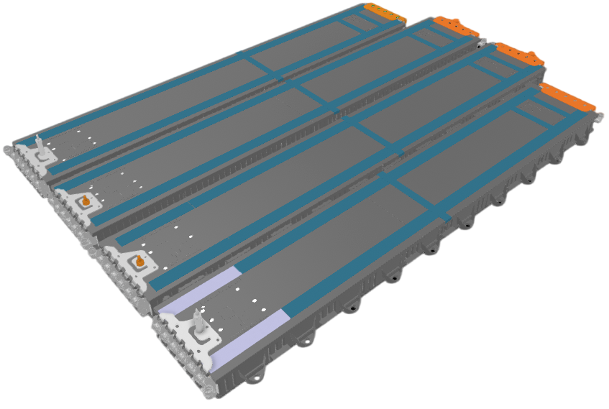
概述
高压电池模组是由多个电池单体串联组成的电池系统，是新能源汽车动力电池的重要组成部分。
高压电池模组主要由电池单体、电池管理系统、高压电池箱及辅助元器件四部分组成。其中，电池单体是构成高压电池模组的最小单元，一般由正极、负极、电解质及外壳等构成，可实现电能与化学能之间的直接转换；电池模块是一组并联的电池单体的组合；高压电池箱是支撑、固定、包围电池系统的组件，有承载及保护高压电池组及电气元件的作用。

Slide 4
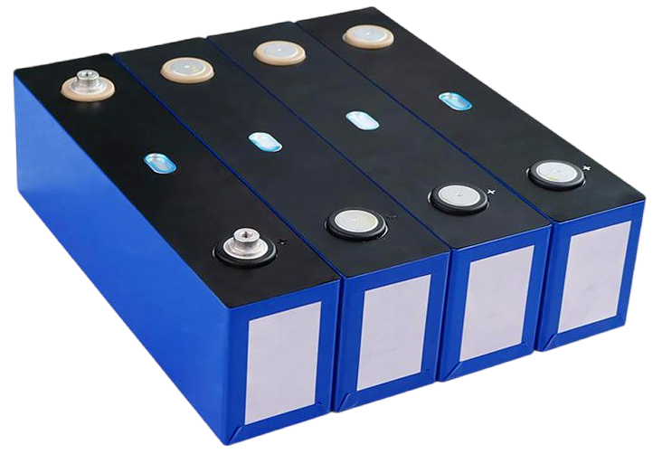
磷酸铁锂电池
一、单体电池

Slide 5
磷酸铁锂电池
二、电池模组结构
1号与4号模组
Modules 1 and 4
—
+
—
+
—
+
—
+
—
+
—
+
—
+
—
+
—
+
—
+
—
+
—
+
—
25
24
23
22
21
20
19
18
17
16
15
14
13
12
11
10
9
8
7
6
5
4
3
2
1
+
—
+
—
+
—
+
—
+
—
+
—
+
—
+
—
+
—
+
—
+
—
+
—
+

Slide 6
磷酸铁锂电池
2号与3号模组
Modules 2 and 3
+
—
+
—
+
—
+
—
+
—
+
—
+
—
+
—
+
—
+
—
+
—
+
—
+
—
+
—
28
27
26
25
24
23
22
21
20
19
18
17
16
15
14
13
12
11
10
9
8
7
6
5
4
3
2
1
—
+
—
+
—
+
—
+
—
+
—
+
—
+
—
+
—
+
—
+
—
+
—
+
—
+
—
+

Slide 7
概述
25
26
81
82
24
27
80
83
三，高压电池包结构
23
28
79
84
4号模组（25节）
正极输出Positive output
Module 4 (25 sections)
3号模组（28节）
分流式电流传感器Shunt current sensor
Module 3 (28 sections)
A
烟火式熔断器Pyrotechnic fuse
2号模组（28节）
3
104
2
Module 2 (28 sections)
105
1
51
56
106
52
55
1号模组（25节）
53
54
负极输出
Negative output
Module 1 (25 sections)

Slide 8
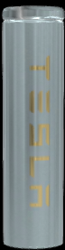
三元锂电池
一、单体电池
21mm
21700单体电池是指直径为21毫米，高度为70毫米的圆柱形电池，是特斯拉新车型中采用的一种新型电池。相比传统的18650电池，21700电池具有更高的能量密度和更低的内阻，同时采用了更先进的电池管理系统和热管理系统，能够更好地控制电池的温度和充电速度，从而提高电池的续航能力和安全性。
此外，21700电池还采用了高分子化学结构的电池盖，能够确保关闭电源和放压的一致性，清除电池安全事故隐患三大先进的核心设计构思；电池壳体选用预电镀镍钢板，避免金属材料粉屑的产生，大大降低电池自放电；四极耳结构实现超高功率放电，探索更高性能。
70mm

Slide 9
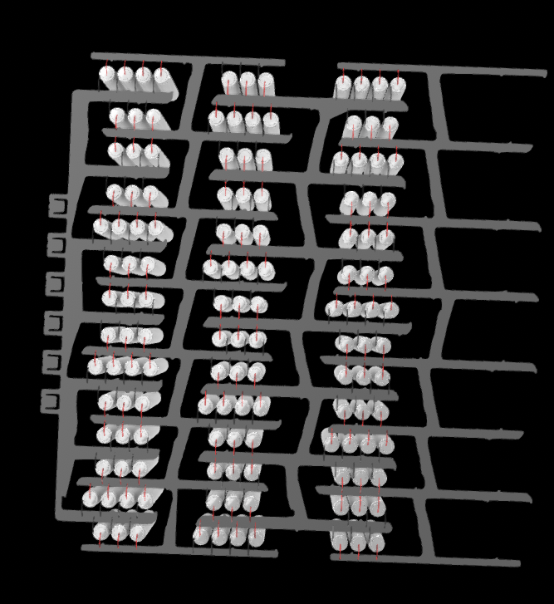
三元锂电池
二、电池模块
46节21700并联

Slide 10
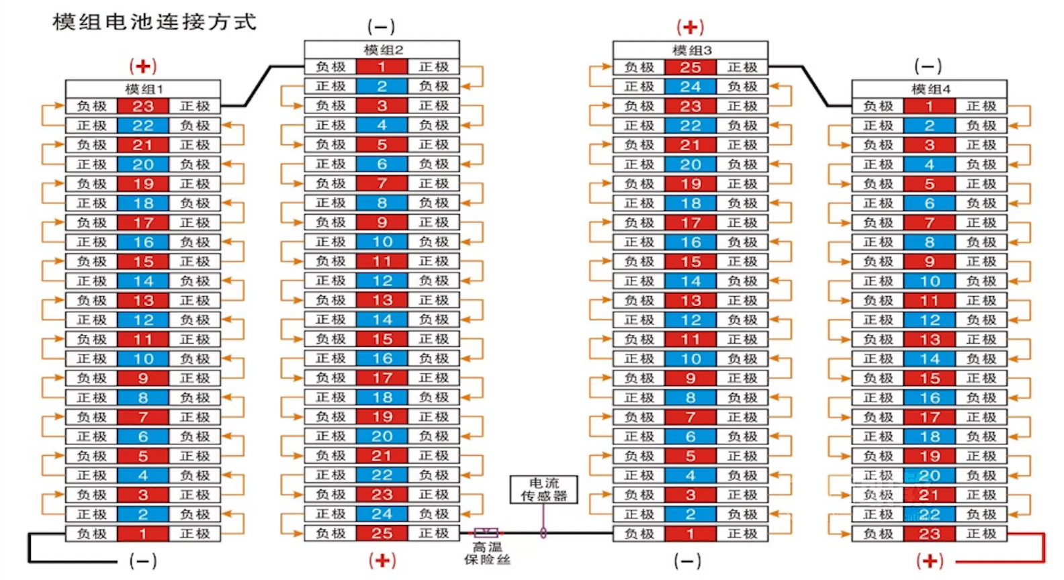
三元锂电池
三、高压电池包

Slide 11
THANKS
感谢各位的观看
诚信 | 共赢 | 创新 | 开放

